Slide 1
IT-ТУРНИР
ИНТЕЛЛЕКТУАЛЬНАЯ ИГРА

Slide 2
Информатика
КОНКУРС капитанов
ВОПРОСЫ НА ЗАСЫПКУ

Slide 3
ИНФОРМАТИКА
Вопрос №1
Вопрос №2
Вопрос №3
Вопрос №4
Вопрос №5
Вопрос №6
Вопрос №7
Вопрос №8
Вопрос №9
Вопрос №10
Вопрос №11
Вопрос №12
Вопрос №13
Вопрос №14
Вопрос №15
Вопрос №16
Вопрос №17
Вопрос №18
Вопрос №19
Вопрос № 20
Вопрос №21
Вопрос №22
Вопрос № 23
Вопрос №24

Slide 4
ВОПРОСЫ НА ЗАСЫПКУ
Вопрос №1
Вопрос №2
Вопрос №3
Вопрос №13
Вопрос №4
Вопрос №5
Вопрос №6
Вопрос №14
Вопрос №7
Вопрос №9
Вопрос №10
Вопрос №15
Вопрос №11
Вопрос №12
Вопрос №16

Slide 5
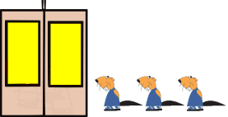
ВОПРОС № 1
На 9-м этаже три бобра вошли в лифт.
Одному нужно на 1-й этаж, второму – на 16-й, третьему – на 20-й.
В каком порядке должен лифт посетить 1-й, 16-й и 20-й этажи, чтобы время его движения было наименьшим?
А | 1 => 16 => 20 | Б | 20 => 16 => 1
В | 16 => 20 => 1 | Г | 16 => 1 => 20
ОТВЕТ

Slide 6
ВОПРОС № 2
- букву «Л» смести влево на один знак, а на ее место запиши букву «А»;
- 4-ую букву перемести на 6-ую позицию, а вместо нее поставь букву «Н»;
- букву «Т» замени на «П»;
- букву «Ф» замени на «Ш»;
- замени последнюю букву на «Т».
1 | 2 | 3 | 4 | 5 | 6 | 7
Т | Е | Л | Е | Ф | О | Н
П | Л | А | Н | Ш | Е | Т
ОТВЕТ

Slide 7
ВОПРОС № 3
Определите закономерность расположения чисел ряда и впишите в соответствии с ней еще два числа
4, 10, 5, 12, 6, 14, …
7, 16
ОТВЕТ

Slide 8
ВОПРОС № 4
Какое число записано римскими цифрами MCMXCIX?
M(1000)CM(1000-100)XC(100-10)IX(10-1) → 1999
ОТВЕТ

Slide 9
ВОПРОС № 5
Было 53 яблока. После того как каждое из них разрезали пополам, стало 136 половинок. В системе счисления с каким основанием вели счет?
В системе счисления с основанием 7
53
+ 5+5=10 10-7=3 и 1 в уме
53
____
136
ОТВЕТ

Slide 10
ВОПРОС № 6
Выполните последовательность действий и получите результат:
X=5
Y=2
X=X*Y
Y=X*Y
X=X+Y/X+Y-(X+Y)/X
X=?
X=29
ОТВЕТ

Slide 11
ВОПРОС № 7
Какое число должно стоять вместо *, если стоящие во второй строке таблицы числа некоторым образом связаны со стоящими над ними числами первой строки таблицы?
4 | 5 | 6 | 7 | 8 | 9
61 | 52 | 63 | 94 | 46 | *
18 (квадрат числа, записанный наоборот)
ОТВЕТ

Slide 12
ВОПРОС № 9
Вписав недостающее пятое число, завершите ряд.
77, 49, 36, 18, …
77, 49, 36, 18, 8
7х7 4х9 3х6 1х8
ОТВЕТ

Slide 13
ВОПРОС № 10
Если 85 = 6425, 92 = 814, 31 = 91,
17 = 149, то сколько будет 37 ?
37 = 949
ОТВЕТ

Slide 14
ВОПРОС № 11
На столе 3 совершенно одинаковых ящичка. В одном из них лежат 2 черных шара, в другом – черный и белый, в третьем – 2 белых.
На ящичках есть надписи: «2 черных», «2 белых», «Черный и белый». Однако известно, что ни одна из этих надписей не соответствует действительности.
2 черных
2 белых
Черный и белый
Определите, где какие шары лежат, вынув всего один шар из какого-нибудь ящичка
Из ящичка с надписью «Черный и белый»
ОТВЕТ

Slide 15
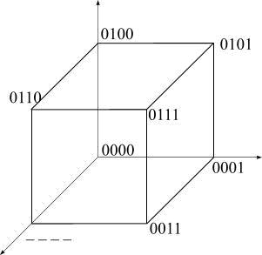
ВОПРОС № 12
В узлах кубической решетки размещены коды вершин. Определи, какой код соответствует незаполненной вершине.
0010
ОТВЕТ

Slide 16
ВОПРОС № 13
Расположите приведенные значения количества информации в порядке их возрастания:
10⁶ Кбайт
10⁶ бит
1024 байта
8 000 000 бит
3. 1024 байта≈8 х 10³ бит
2. 10⁶ бит
4. 8 000 000 бит ≈8 х 10⁶ бит
1. 10⁶ Кбайт ≈8 х 10⁹ бит
ОТВЕТ

Slide 17
ВОПРОС № 14
Символ олимпийских игр, состоящий из колец можно представить в виде графа. Какой из графов соответствует изображению символа?
1 2 3 4
ОТВЕТ

Slide 18
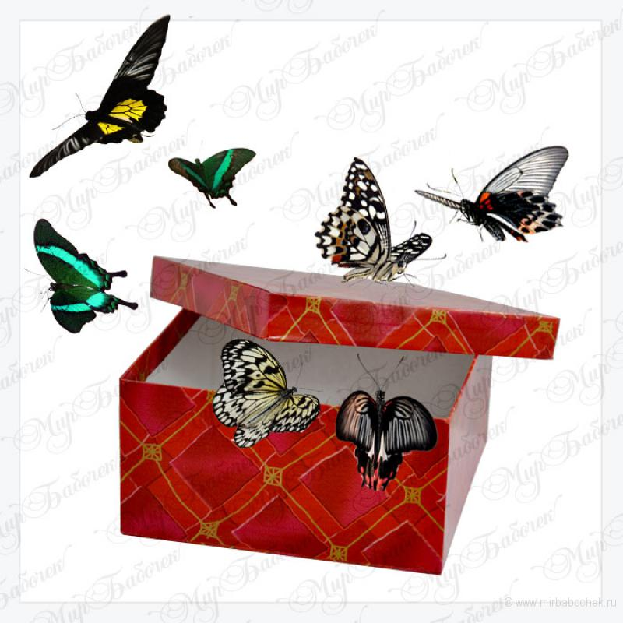
ВОПРОС № 15
Праздничную коробку наполнили бабочками. Когда коробку открыли, бабочки разлетелись в разные стороны. Определите, сколько было в коробке бабочек, если в восьмеричной системе счисления два младших разряда числа заполнены максимальными значениями?
1) 14₁₀ 2) 63₁₀ 3)88₁₀ 4) 77₁₀
ОТВЕТ

Slide 19
ВОПРОС № 16
Какое пересечение множеств соответствует логическому выражению
A∩(¬B ∩ C)
ОТВЕТ

Slide 20
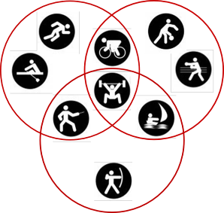
ВОПРОС № 17
На рисунке показано распределение заработанных на олимпиаде медалей на золотые, серебряные и бронзовые? Сколько всего медалей завоевали спортсмены?
Золотые медали
Серебряные медали
14 МЕДАЛЕЙ
Бронзовые медали
ОТВЕТ

Slide 21
ВОПРОС № 18
В приведенных ниже схемах графов, выбери одинаковые по структуре графы.
все
ОТВЕТ

Slide 22
ВОПРОС № 19
Какое логическое выражение описывает логическую схему?
1) Y1= НЕ(X2 ИЛИ X1)
2) Y1= НЕ(X2 ИЛИ НЕ(X1))
3) Y1= НЕ(X2) ИЛИ НЕ(X1)
4) Y1= X2 ИЛИ НЕ(X1)
ОТВЕТ

Slide 23
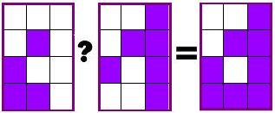
ВОПРОС № 20
При совмещении двух слайдов на экране получился новый рисунок. Определите, какая логическая операция соответствует полученному результату?
1) И
2) ИЛИ
3) НЕ
ОТВЕТ

Slide 24
ВОПРОС № 21
Какая фигура получилась у Гарри, когда он волшебной палочкой решил выполнить пересечение фигуры 1 и фигуры 2?
ОТВЕТ

Slide 25
ВОПРОС № 8
У Пети два друга: Ваня и Сережа, Ваня еще дружит с Колей, Сережа тоже дружит с Колей. Какой граф отображает дружеские отношения между мальчиками?
1)
2)
3)
4)
ОТВЕТ

Slide 26
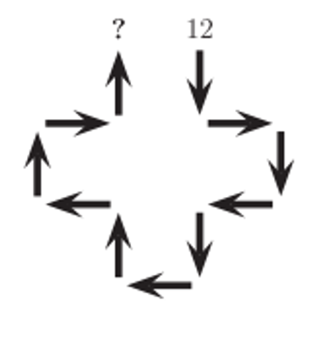
$÷$2
ВОПРОС № 22
Правило приписывает каждой стрелке определённое арифметическое действие.
$х$4
$÷$4
$х$4
Какой ответ мы получим, взяв за начало число 12 и пройдя по маршруту?
6
ОТВЕТ

Slide 27
ВОПРОС № 23
Число 5021972970 написали на листе бумаги. Ира дважды разрезает лист и получает три числа.
Какую наименьшую сумму она может получить, сложив эти три числа?
502+1972+970=3444
ОТВЕТ

Slide 28
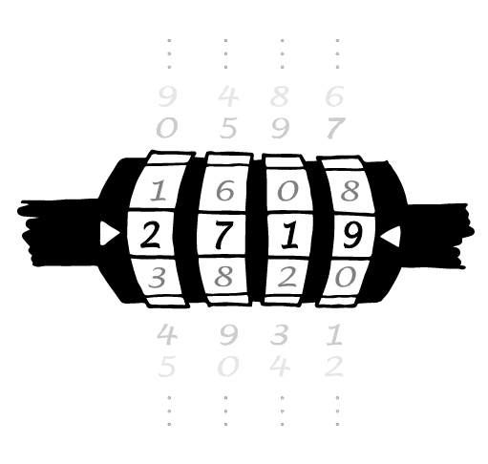
ВОПРОС № 24
Какое наименьшее число поворотов кодового замка нужно сделать, чтобы превратить
2719 в 4383?
13
ОТВЕТ

Slide 29
КОНКУРС КАПИТАНОВ

Slide 30
Корневище крестоцветного содержит глюкозы не больше, чем представитель этого же семейства.
Хрен редьки не слаще.

Slide 31
Сбился с азимута среди трёх голосеменных.
Заблудился в трёх соснах.

Slide 32
На один из органов кровообращения не распространяется влияние дисциплинарного устава.
Сердцу не прикажешь.

Slide 33
Кровососущее насекомое не может сделать более острым ротовой аппарат.
Комар носу не подточит.

Slide 34
Сколько это млекопитающее не снабжай питательными веществами, оно постоянно смотрит в растительное сообщество.
Сколько волка не корми, он все в лес смотрит.

Slide 35
Престарелое непарнокопытное не приведет в негодность сельскохозяйственные угодья.
Старый конь борозды не испортит.

Slide 36
Процесс создания материальных ценностей несопоставим с представителем семейства псовых, поэтому не имеет возможности скрыться в направлении лесного массива.
Работа – не волк, в лес не убежит.

Slide 37
Если особа женского пола покидает транспортное средство, то движущая сила транспорта испытывает определенные положительные эмоции.
Баба с возу – кобыле легче.

Slide 38
При желании продолжения обмена веществ в организме необходимо иметь навыки движения вокруг своей оси.
Хочешь жить – умей вертеться.

Slide 39
Человек, которому в самом ближайшем будущем грозит прекращение насыщение кислородом его организма, доходит до того, что пытается зажать в руке высохший злачный стебель.
Утопающий хватается за соломинку.

Slide 40
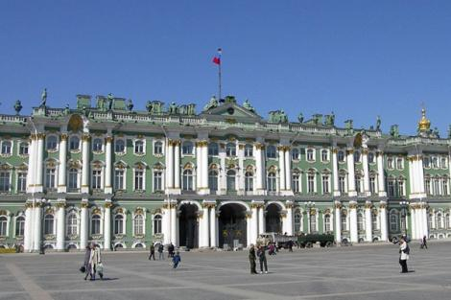
ВОПРОС № 1
Какой музей назван КНИГОЙ РЕКОРДОВ ГИННЕСА самым большим в мире по количеству экспонатов?
вопрос на засыпку
Эрмитаж в Санкт-Петербурге
ОТВЕТ

Slide 41
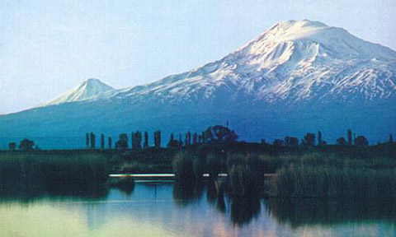
ВОПРОС № 2
Назовите гору, к которой причалил Ковчег праведника Ноя?
вопрос на засыпку
Арарат
ОТВЕТ

Slide 42
ВОПРОС № 3
Как в древности называли Британские острова?
вопрос на засыпку
Альбион
ОТВЕТ

Slide 43
ВОПРОС № 4
Какая птица является символом педагогики?
вопрос на засыпку
Пеликан
ОТВЕТ

Slide 44
ВОПРОС № 5
Скажите по-китайски «большой ветер»?
вопрос на засыпку
Тайфун, точнее «тай фын»
ОТВЕТ

Slide 45
ВОПРОС № 6
Что искали алхимики?
вопрос на засыпку
Философский камень
ОТВЕТ

Slide 46
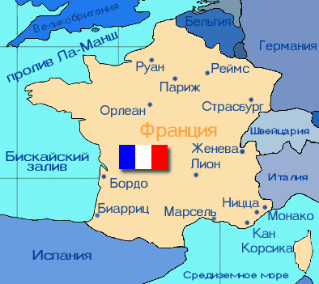
ВОПРОС № 7
Францию иногда называют ГЕКСАГОНОМ. Назовите две причины такого названия.
вопрос на засыпку
ОТВЕТ

Slide 47
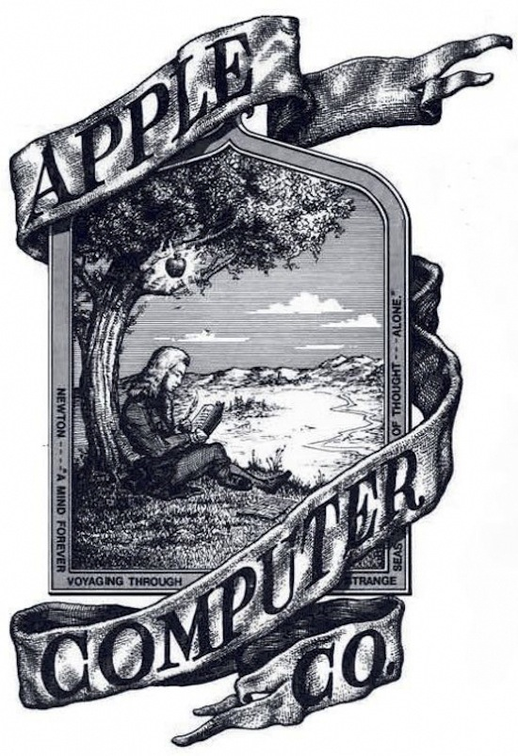
ВОПРОС № 9
Кто был изображён на первом логотипе компании Apple?
На самом первом логотипе Apple был изображен Исаак Ньютон, сидящий под яблоней — незамысловатый сюжет легенды про открытие сэром Исааком силы всемирного тяготения.
вопрос на засыпку
ОТВЕТ

Slide 48
ВОПРОС № 10
Что общего между нашей собакой и зарубежными обезьяной и улиткой?
Только в русском языке и некоторых языках бывших советских республик знак @ называют собачкой. В других языках чаще всего @ называют обезьянкой или улиткой, встречаются и такие экзотические варианты как штрудель (на иврите), сельдь под маринадом (в чешском и словацком), лунное ухо
(в казахском).
вопрос на засыпку
ОТВЕТ

Slide 49
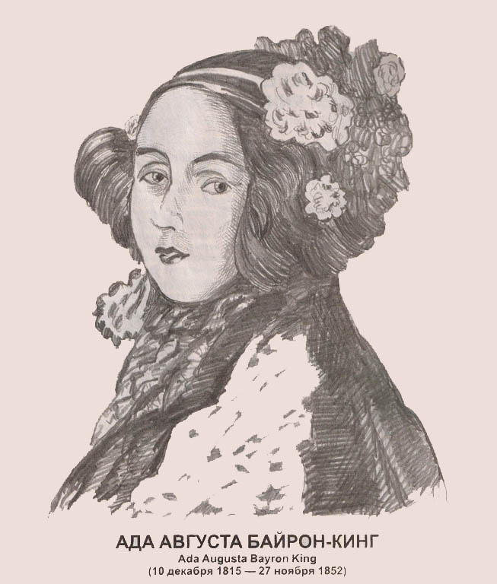
ВОПРОС № 11
Дочь поэта Джоржа Байрона. Вошла в историю компьютерной техники как первый программист; ее именем назван язык программирования, появившийся в 1980 году во Франции.
вопрос на засыпку
ОТВЕТ

Slide 50
ВОПРОС № 12
Ряд известных компьютерных компаний (Intel, Microsoft и др.)организовали консорциум, занимающийся согласованием стандартов по применению интернет-сервисов. Сокращенное название консорциума ─ W3C, хотя полное название состоит из четырех слов. Почему аббревиатура трехбуквенная?
вопрос на засыпку
Обозначение W3 соответствует “World Wide Web”, буква С- слову Consortium (консорциум)
ОТВЕТ

Slide 51
ВОПРОС № 13
Название какой всемирно известной корпорации возникло в результате орфографической ошибки?
вопрос на засыпку
Правильно «googol.com»
это число десять в сотой степени, то есть единица со ста нулями.
ОТВЕТ

Slide 52
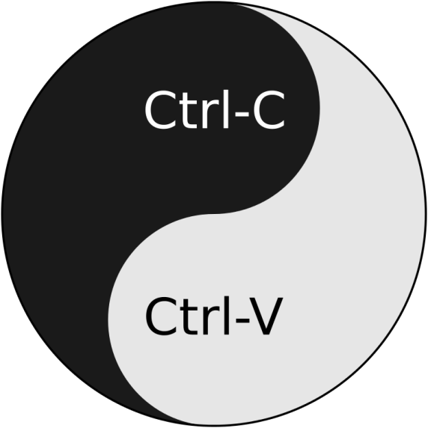
ВОПРОС № 14
В Швеции официально признано религией сообщество Миссионерская церковь копимизма, для членов которого священными актами являются копирование информации. Священные символы этой новой религии —2 комбинации клавиши (всего три клавиши).
Назовите их.
вопрос на засыпку
ОТВЕТ

Slide 53
ВОПРОС № 15
Почему технология Bluetooth так называется?
вопрос на засыпку
В честь датского короля Харальда I Синезубого. В 10 веке этот король объединил разрозненные датские племена, а Bluetooth был призван сделать то же самое с протоколами связи, объединив их в один универсальный стандарт.
ОТВЕТ

Slide 54
ВОПРОС № 16
Французский писатель Виктор Гюго сказал, что «у истории её нет». Все вы ею пользовались, а её виртуальной разновидностью можете воспользоваться, не выключая компьютер. Что это?
ИНФОРМАТИКА
КОРЗИНА
ОТВЕТ

